Slide 1
Чтение буквосочетания ng
Презентация к учебнику О.В. Афанасьевой, И. В. Михеевой Rainbow English 2 класс

Slide 2
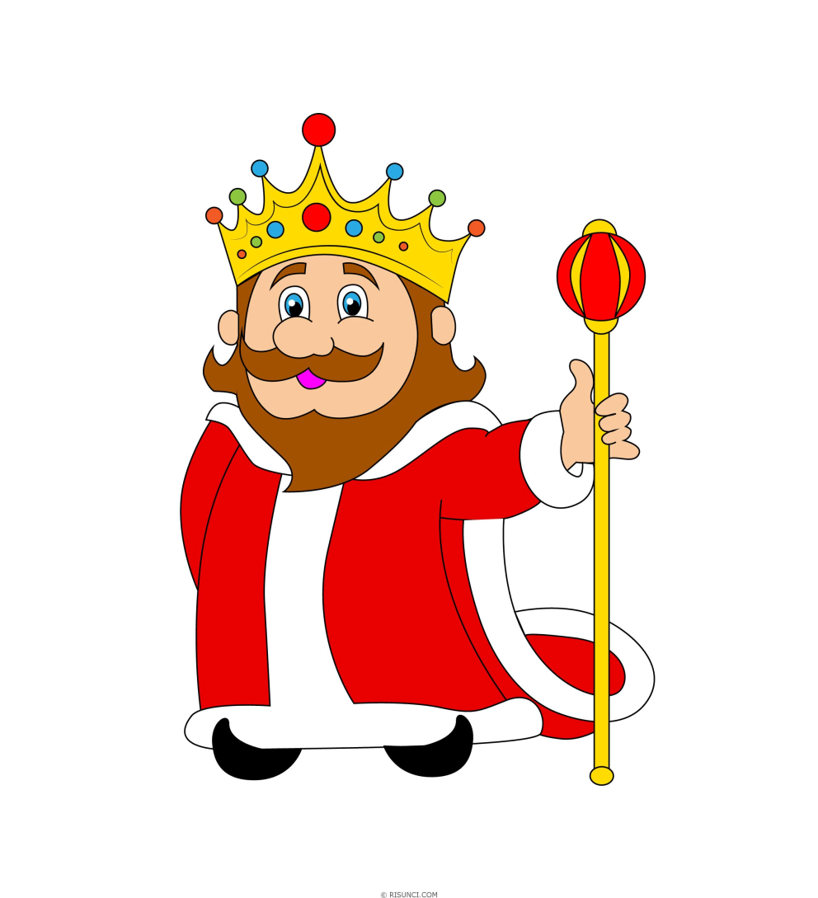
king

Slide 3

ring

Slide 4
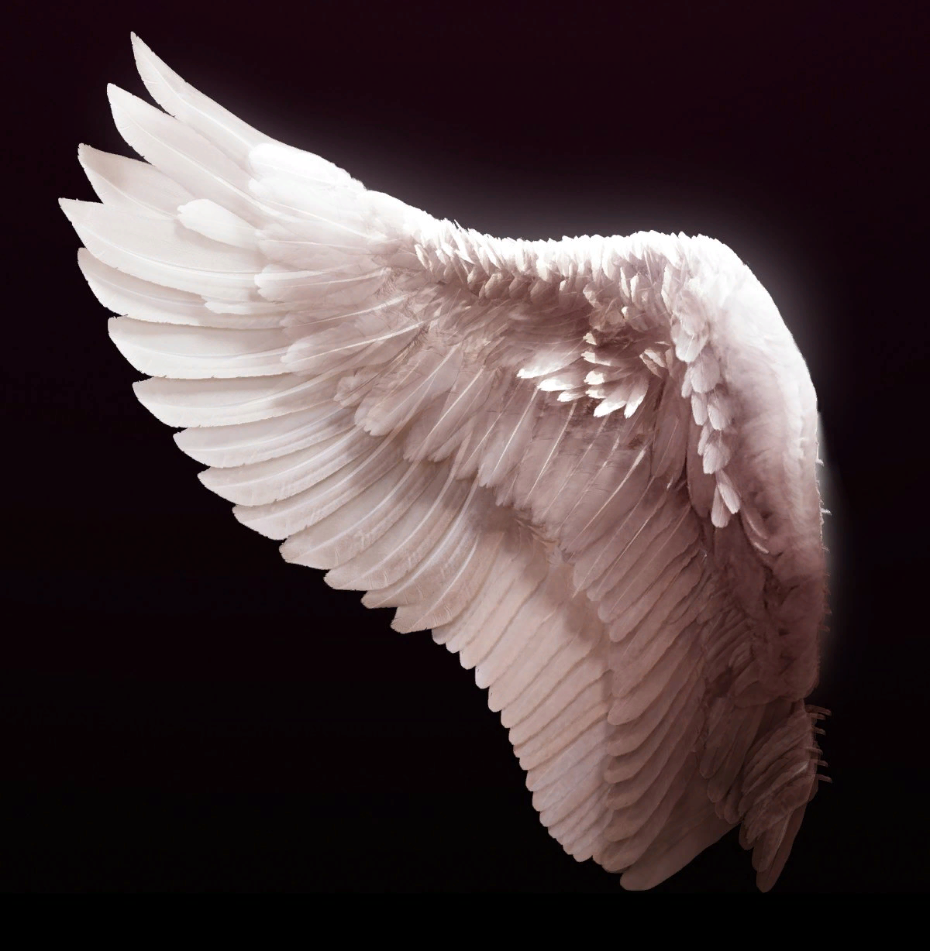
wing

Slide 5

stocking

Slide 6

English

Slide 7
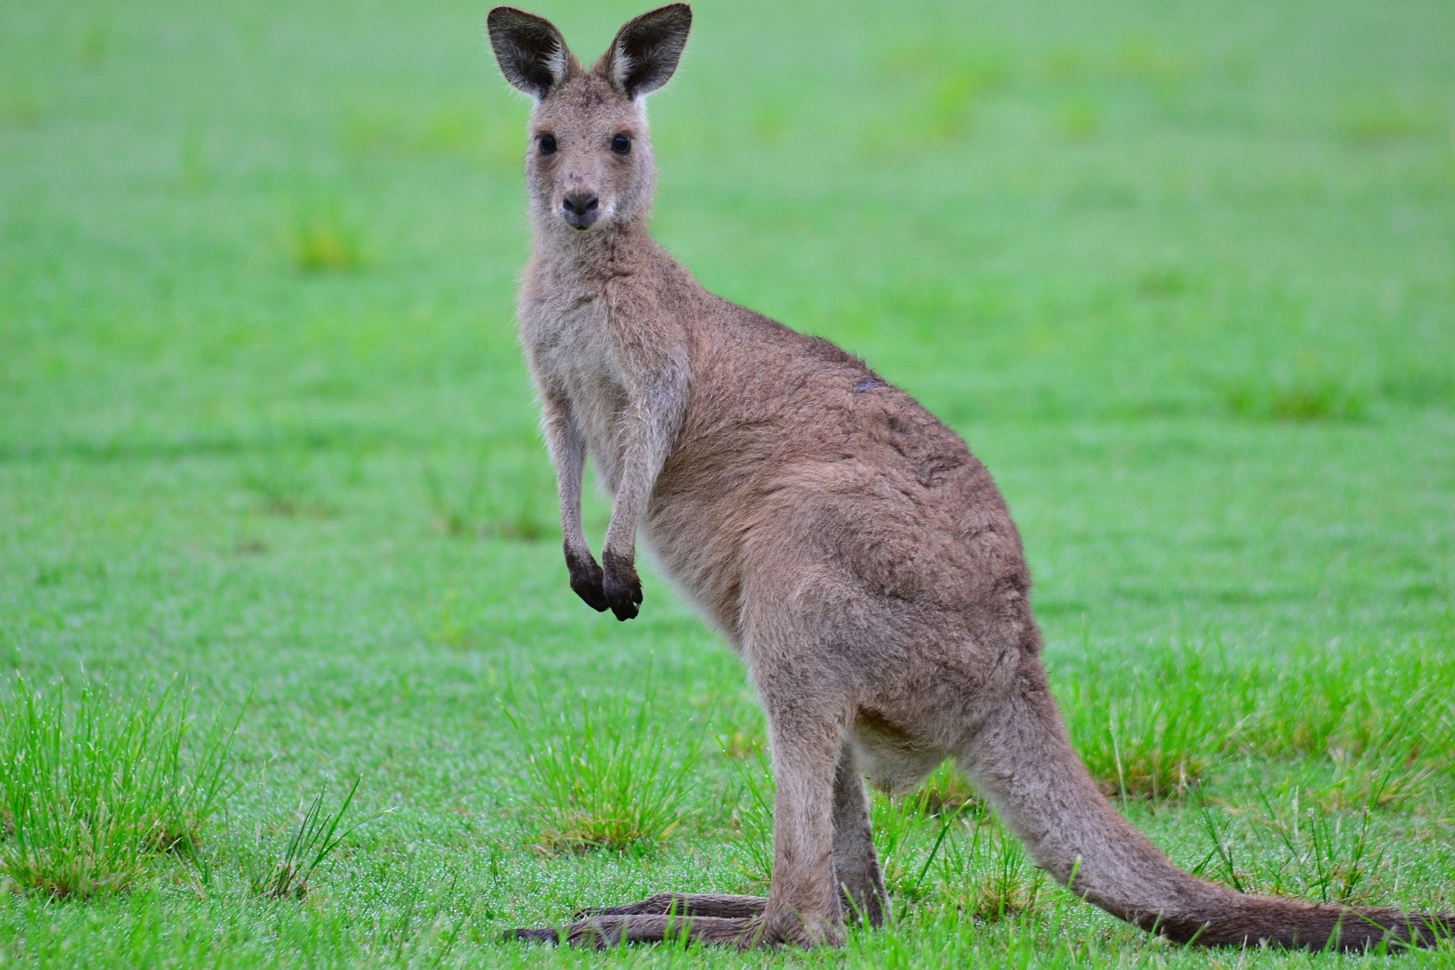
kangaroo

Slide 8
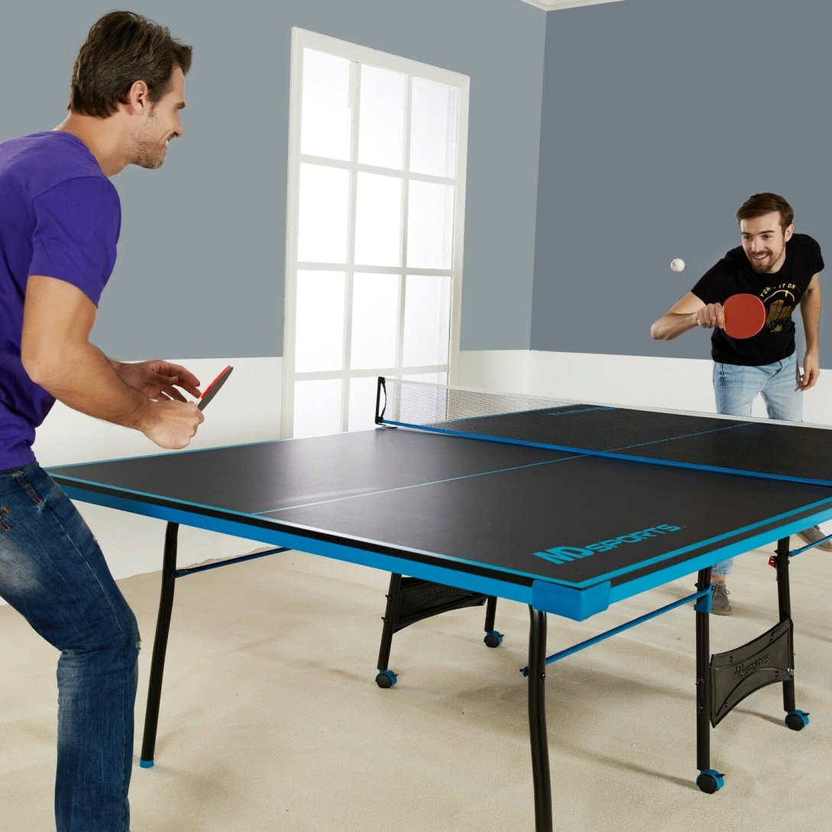
Ping-pong

Slide 9

skating

Slide 10
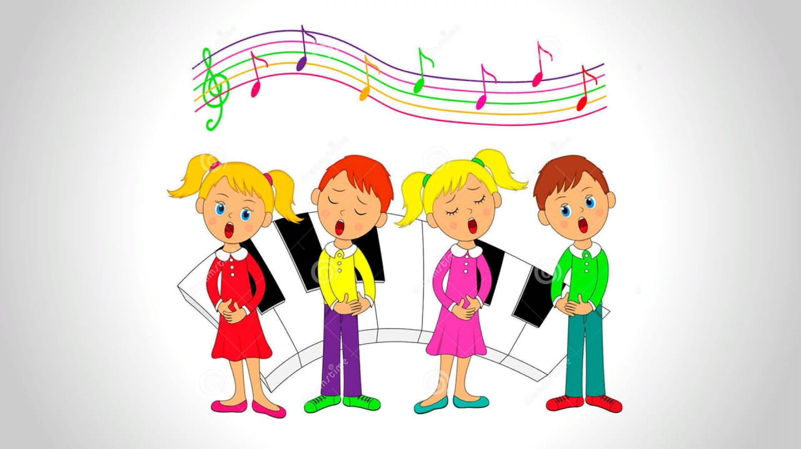
song

Slide 11

morning

Slide 12

evening

